Slide 1
Centar za volontiranje i humanitarni rad foi

Slide 2
Sadržaj:
Evaluacijski obrasci
„Male ruke veliko srce”
„Utočište Sv. Nikola”
Festival znanosti
Izrada digitalne slikovnice
Akcija čišćenja i uređivanja okoliša
Socijalna samoposluga „Kruh Sv. Antuna”
FOIJADA
Nagrade volonterima

Slide 3
Smatram da sam ostvario/la kvalitetnu suradnju s drugim volonterom/ima (n=30)

Slide 4
Smatram da sam ostvario/la kvalitetnu komunikaciju s drugim volonterom/ima (n=30)

Slide 5
Smatram da sam ostvario/la kvalitetnu suradnju s korisnikom/cima (n=30)

Slide 6
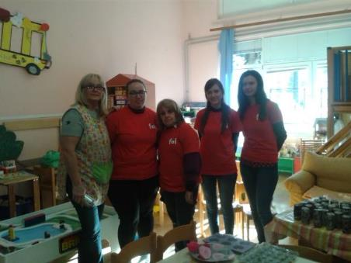
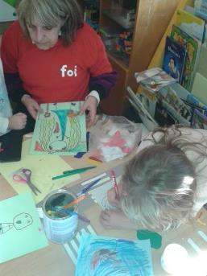
„Male ruke veliko srce”
Organizator: Centar za volontiranje i humanitarni rad FOI
Suorganizatori: Dječji vrtić „Varaždin”
Datum: 30.11.2016. - 21.12.2016.
Mjesto: Dječji vrtić „Varaždin”, objekt Kozarčeva
Zadaci volontera
Sudjelovanje u kreativnim radionicama i izrada ukrasa

Slide 7
„Utočište Sv. Nikola” Varaždin
Datum: 23.01.2017.-01.03.2017.
Zadaci volontera:
instalacija operativnog sustava
optimizacija operativnog sustava
instalacija alata i programa

Slide 8
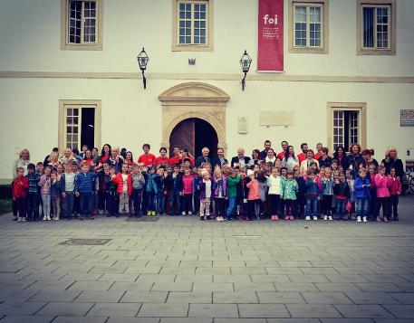
Festival znanosti
Organizator: Centar za volontiranje i humanitarni rad FOI
Suorganizatori: Studentski zbor FOI, Dječji vrtić „Varaždin”
Radionica „Tko nam računa vrijeme?”
Datum: 26.4.2017.
Mjesto: Fakultet organizacije i informatike

Slide 9
Izrada digitalne slikovnice
Organizator: Centar za volontiranje i humanitarni rad FOI
Zadaci volontera:
Izrada digitalne slikovnice
Pomoć kod održavanja manifestacije 'Noć knjige’
Datum: 03.04.2017.-21.04.2017.
Suorganizatori: Dječji vrtić „Varaždin”

Slide 10
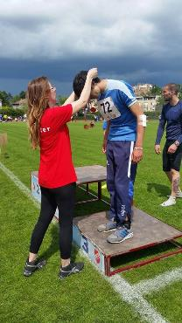
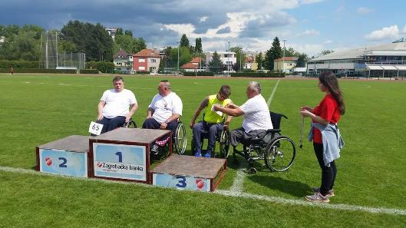
Državno prvenstvo u atletici za osobe s invaliditetom
Organizator: Atletski klub Sloboda
Suorganizator: Hrvatski paraolimpijski odbor
Datum: 13.5.2017.
Mjesto: stadion Sloboda

Slide 11
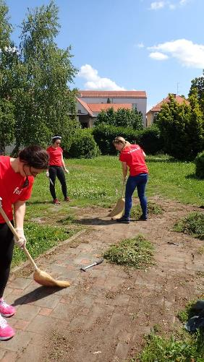
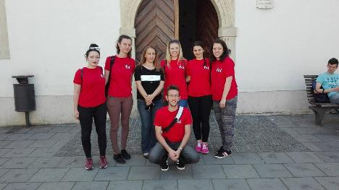
Akcija čišćenja i uređivanja okoliša
Organizator: Centar za volontiranje i humanitarni rad
U sklopu manifestacije „Hrvatska volontira”
Datum: 23.05.2017.
Mjesto: okoliš zgrade FOI 1 i FOI 2

Slide 12
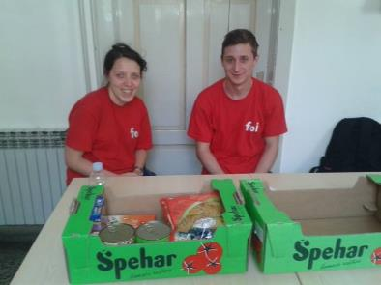
Socijalna samoposluga „Kruh sv. Antuna”
Prikupljanje namirnica za Socijalnu samoposlugu „Kruh Sv. Antuna”
Organizator: Centar za volontiranje i humanitarni rad
Suorganizatori: Studentski zbor FOI
Datum: 31.05.2017. i 01.06.2017.
Mjesto: zgrada FOI 1 i FOI 2, Studentski dom Varaždin

Slide 13
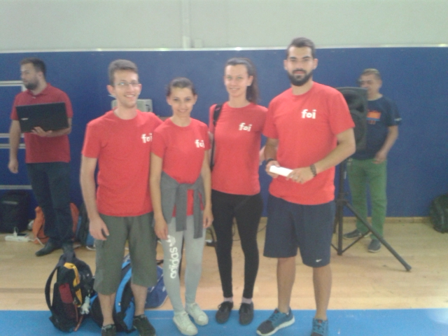
FOIJADA
Datum: 02.06.2017.
Mjesto: dvorana Graberje, II. Gimnazija i STK Varaždin
Zadaci volontera:
pomaganje u održavanju čistoće prostora za igru
nadzor i čuvanje inventara i rekvizita
zapisivanje i mjerenje vremena i rezultata na utakmicama

Slide 14
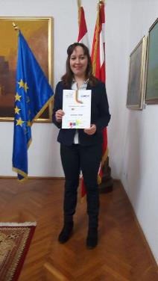
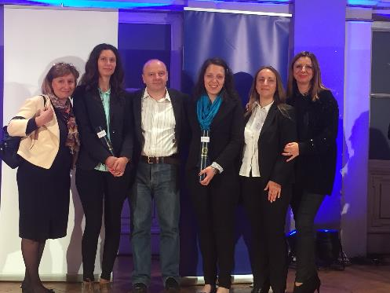
Nagrade volonterima
Volonterke FOI-ja (Josipa Cvrlja i Martina Kušer) su dobitnice nagrade za izvrsnost u 2016. godini Rotary Club Varaždin
Najvolonterka Grada Varaždina 2016. godine (Antonija Milak)

Slide 15
Facebook stranica centra : www.facebook.com/centar-za-volontiranje-i-humanitarni-rad-foi-740374856069968/?ref=hl Instagram: https://www.instagram.com/centar.za.volontiranje.foi/ LinkedIn: https://www.linkedin.com/in/centar-za-volontere-foi-431803137/?ppe=1

